Slide 1

機構圖 DXF 載入Allegro 亂碼解決方案
2026.07.10
Prepared by : Ray Hsu
Mechanical Engineering Dept.

Slide 2
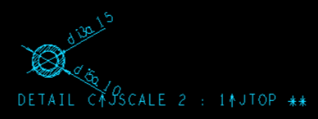
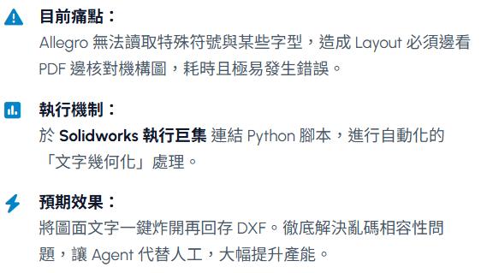
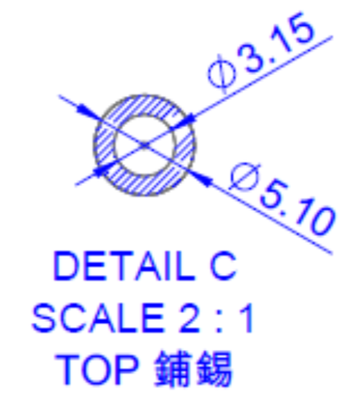
痛點與自動化需求
Allegro 讀取畫面
正確機構畫面

Slide 3
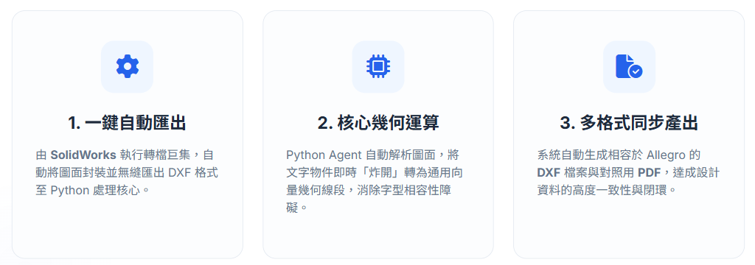
文字轉幾何自動化流程

Slide 4
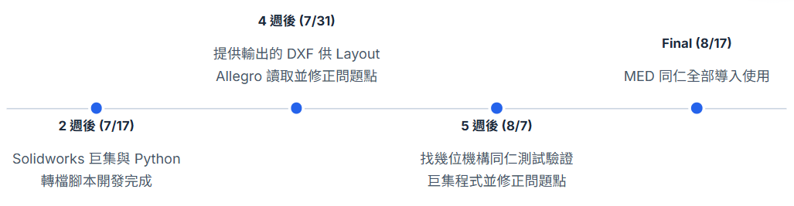
專案導入里程碑

Slide 5
Thank you.

